Slide 1



REALIZACIJA SISTEMA ZA AUTOMATIZOVANO UZGAJANJE BILJAKA
Student: Sonja Grubor 2018/0260
Mentor: dr. prof. Nadica Miljković

Slide 2
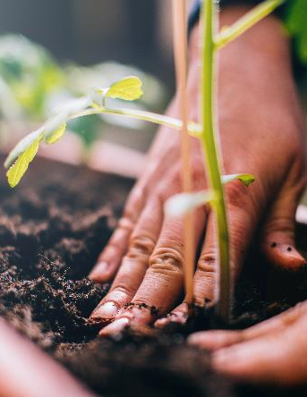
Sadržaj:
Motiv i cilj rada
Hardverska realizacija
Softverska realizacija
Rezultati
Zaključak

Slide 3
MOTIVI IZRADE RADA
Pametne kuće
Popularizacija uzgoja biljaka
Urbanizacija

Slide 4

Karakteristike okruženja koje utiču na rast i razvoj biljke
Voda
Sunčeva svetlost
Temperatura

Slide 5

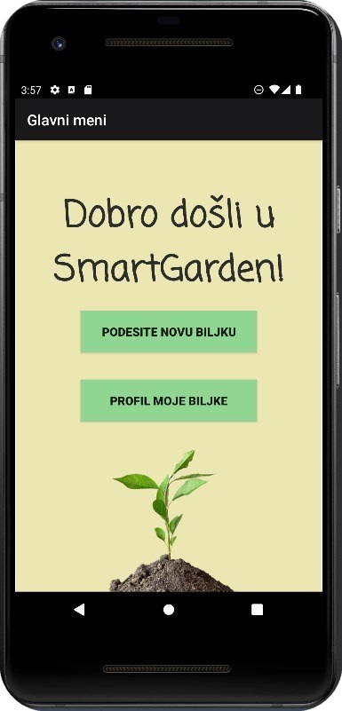

Koji je cilj diplomskog rada?

Slide 6
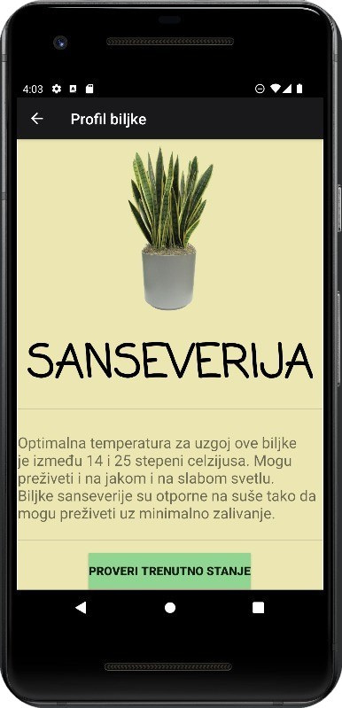
Koji je cilj diplomskog rada?

Slide 7
Koji je cilj diplomskog rada?

Slide 8
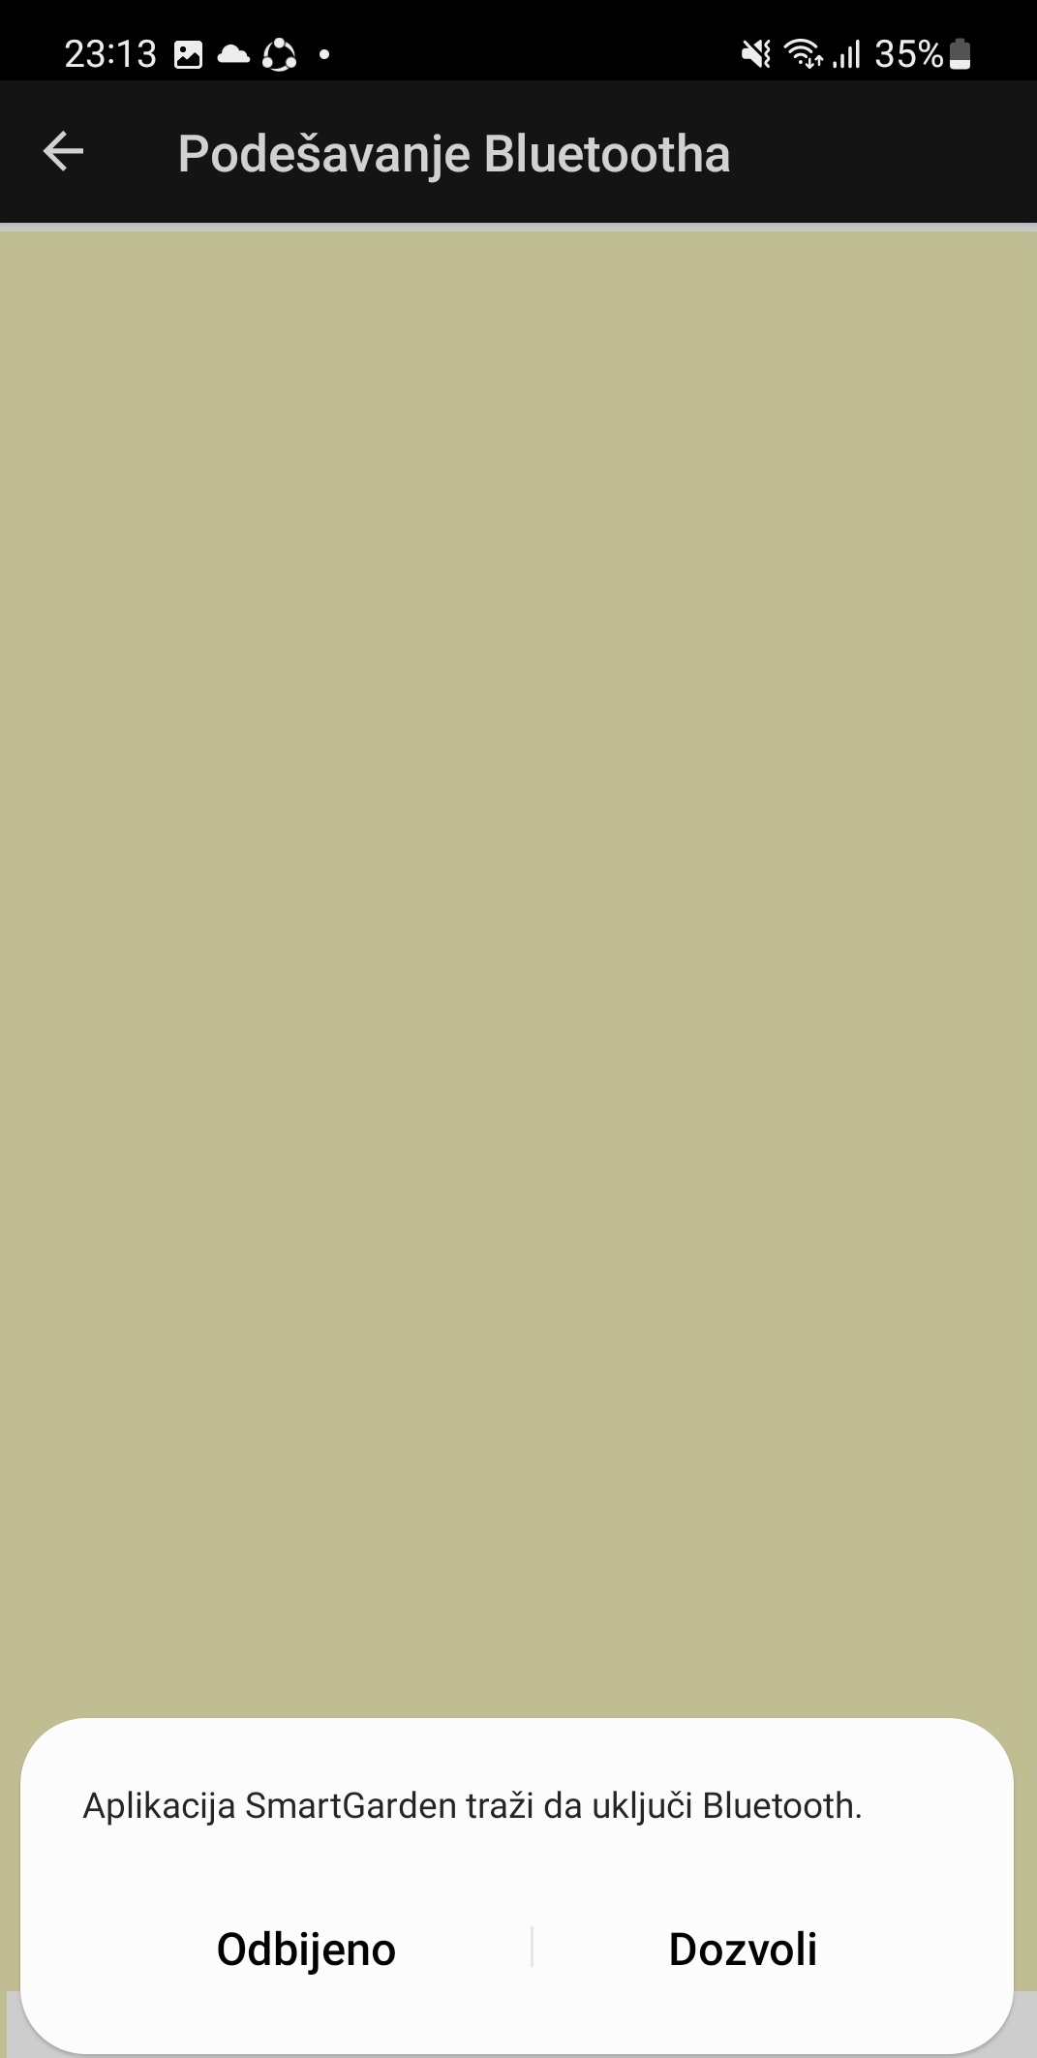
Koji je cilj diplomskog rada?

Slide 9
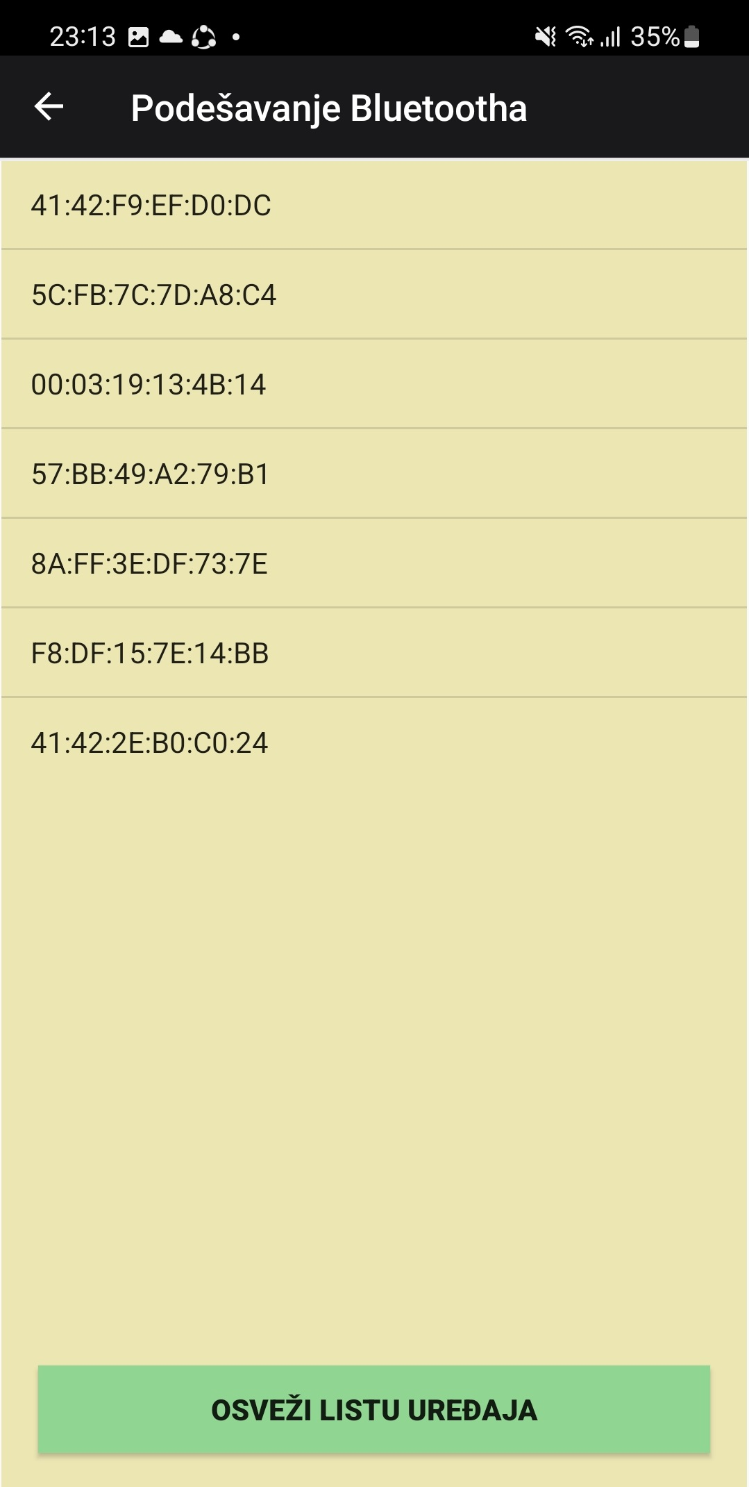
Koji je cilj diplomskog rada?

Slide 10
Koji je cilj diplomskog rada?

Slide 11
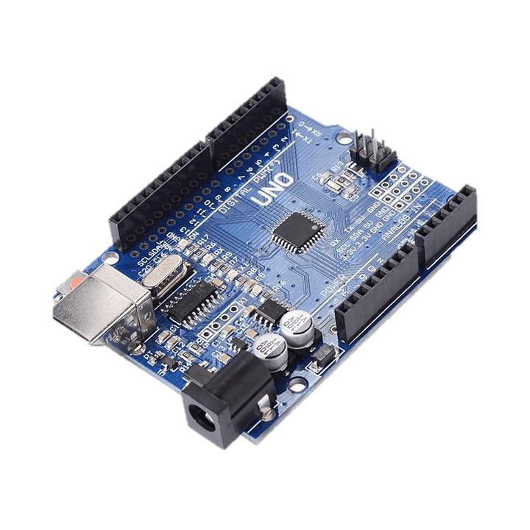
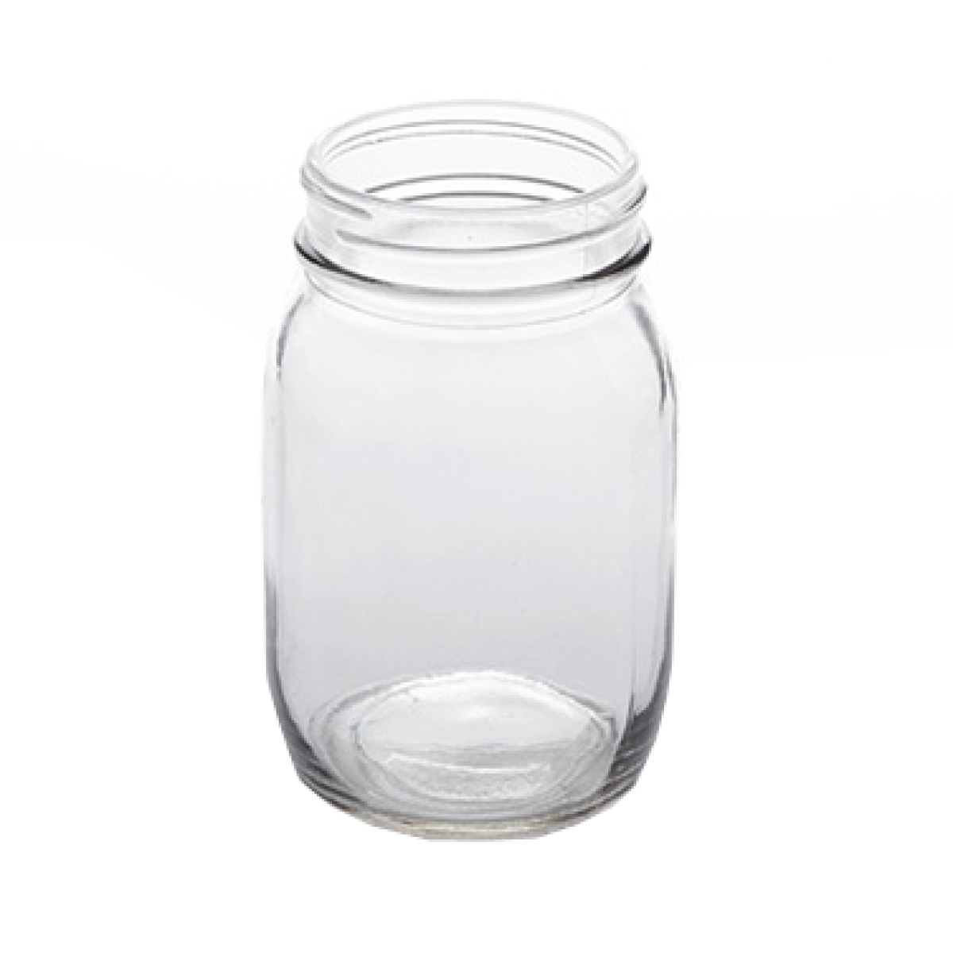
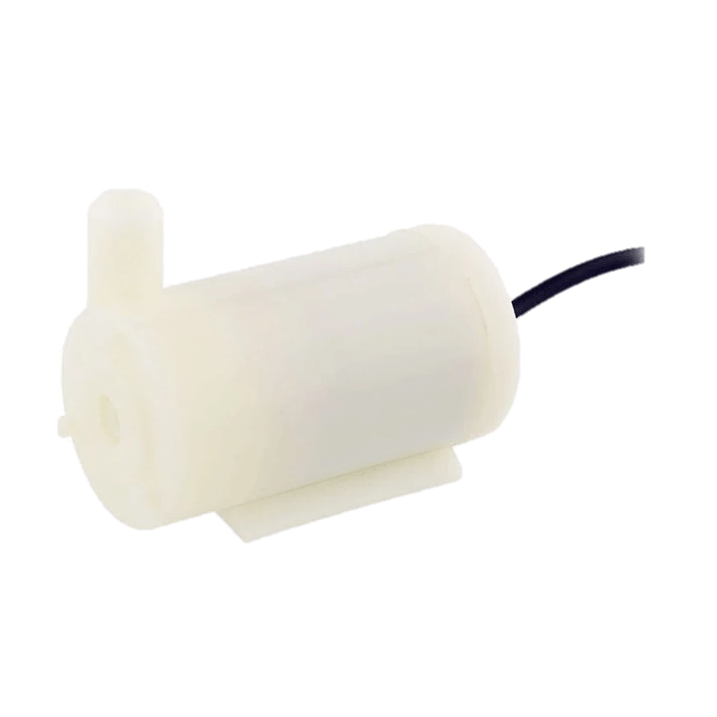
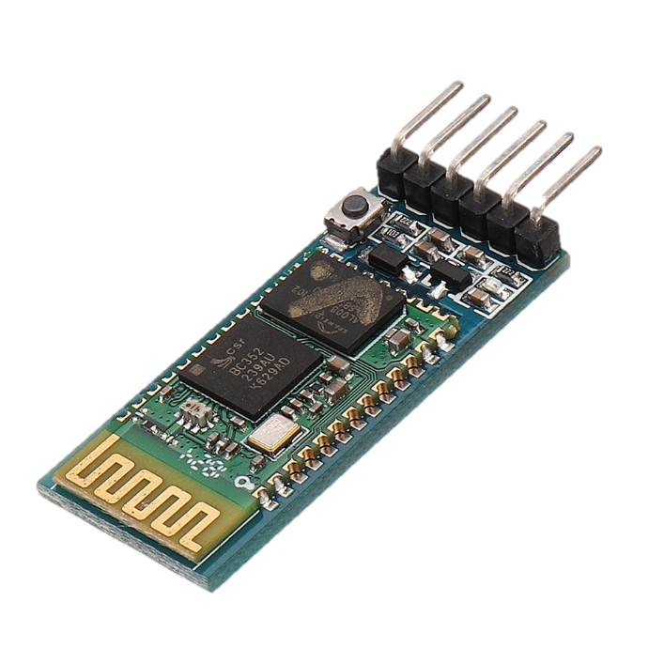

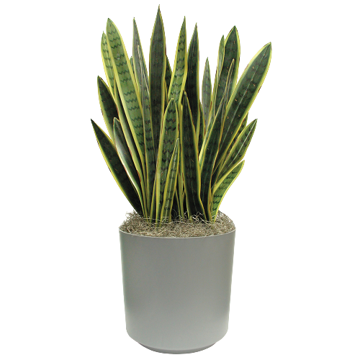




Koji je cilj diplomskog rada?
hardver
Povezano

Slide 12
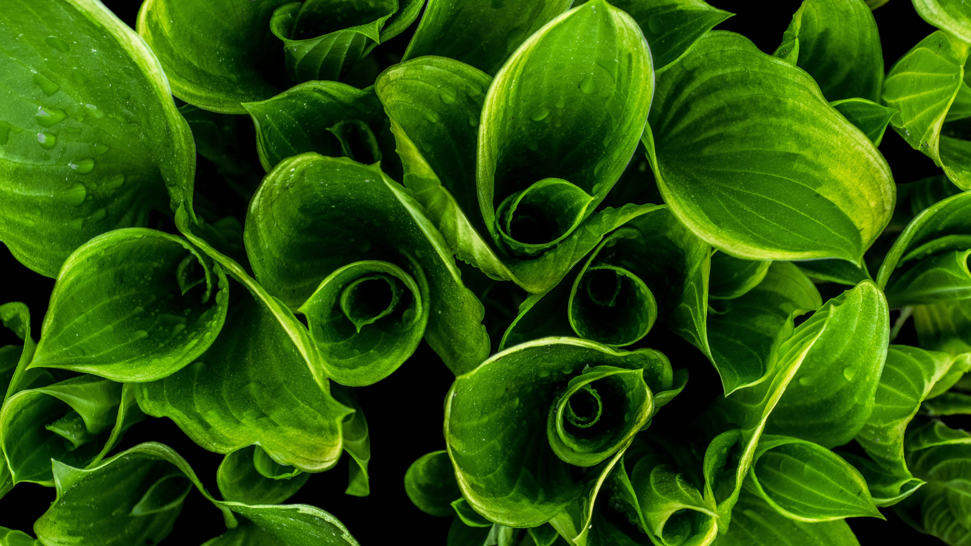
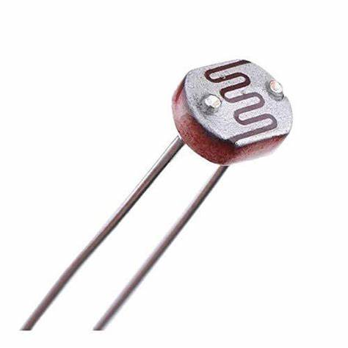
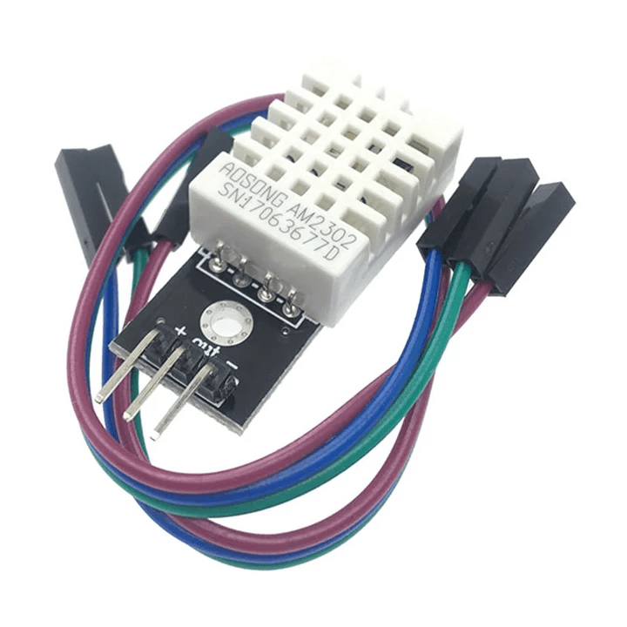
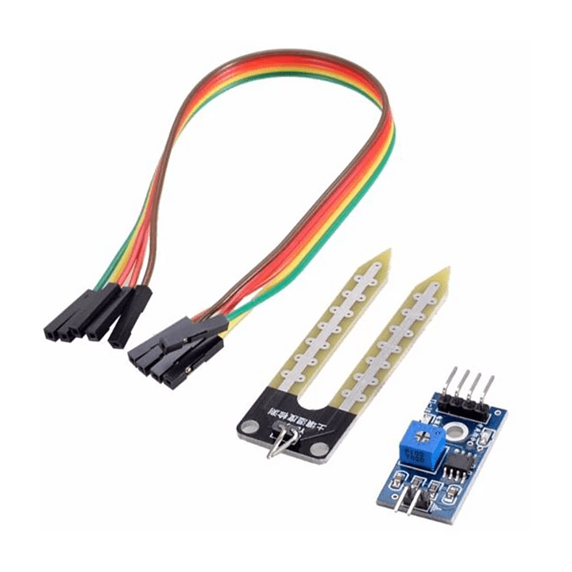
HARDVERSKE KOMPONENTE
1. FOTOREZISTOR
2. TEMPERATURNI SENZOR
3. SENZOR VLAŽNOSTI
VAZDUHA

Slide 13
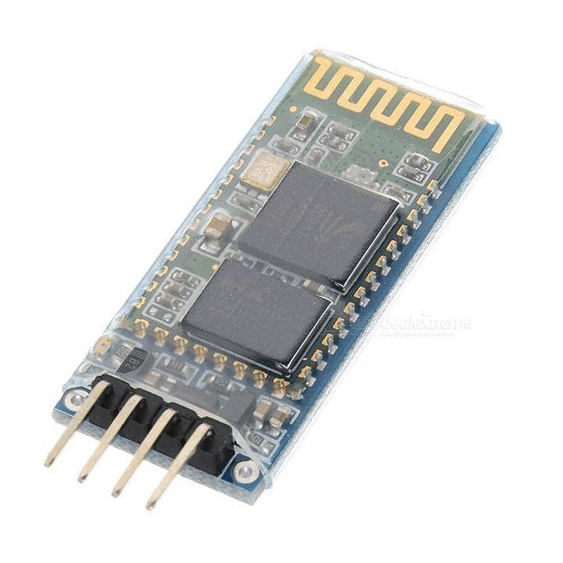
HARDVERSKE KOMPONENTE
4. BLUETOOTH MODUL

Slide 14
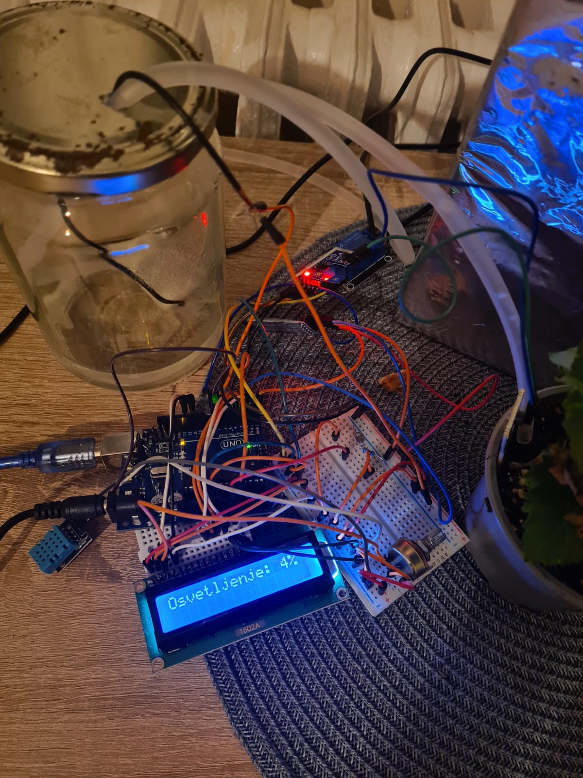
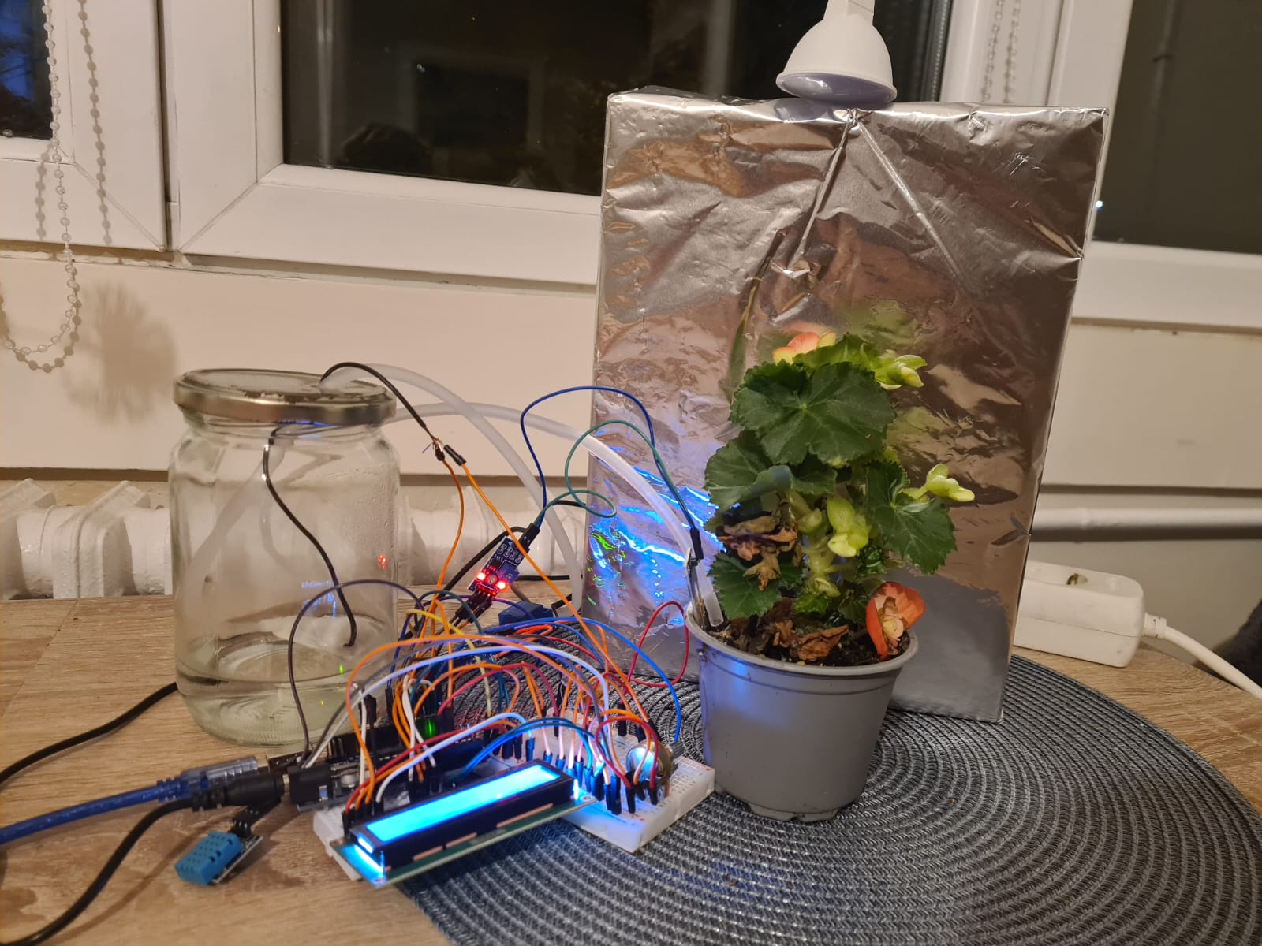
Fotografije hardverskog dela sistema

Slide 15
Opis softvera
Android Studio
Kotlin
Room biblioteka kao sloj apstrakcije između aplikacije i SQLite baze podataka
Lokalna baza podataka
Razmena podataka preko Bluetooth mrežnog protokola

Slide 16
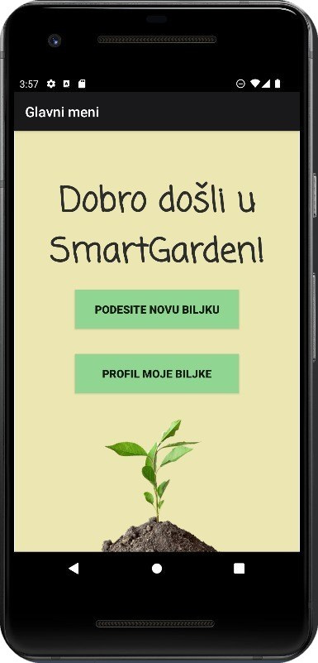
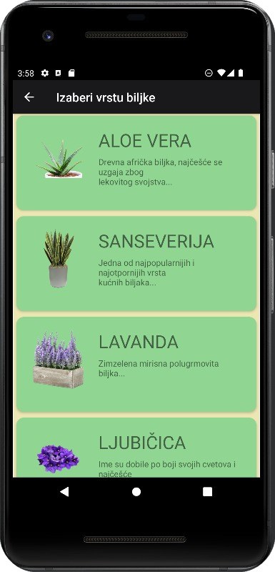
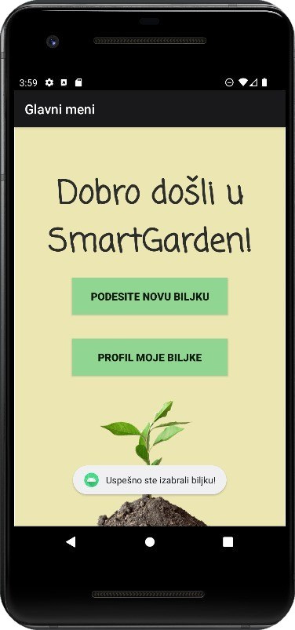
PRIKAZ PODEŠAVANJA NOVE BILJKE

Slide 17
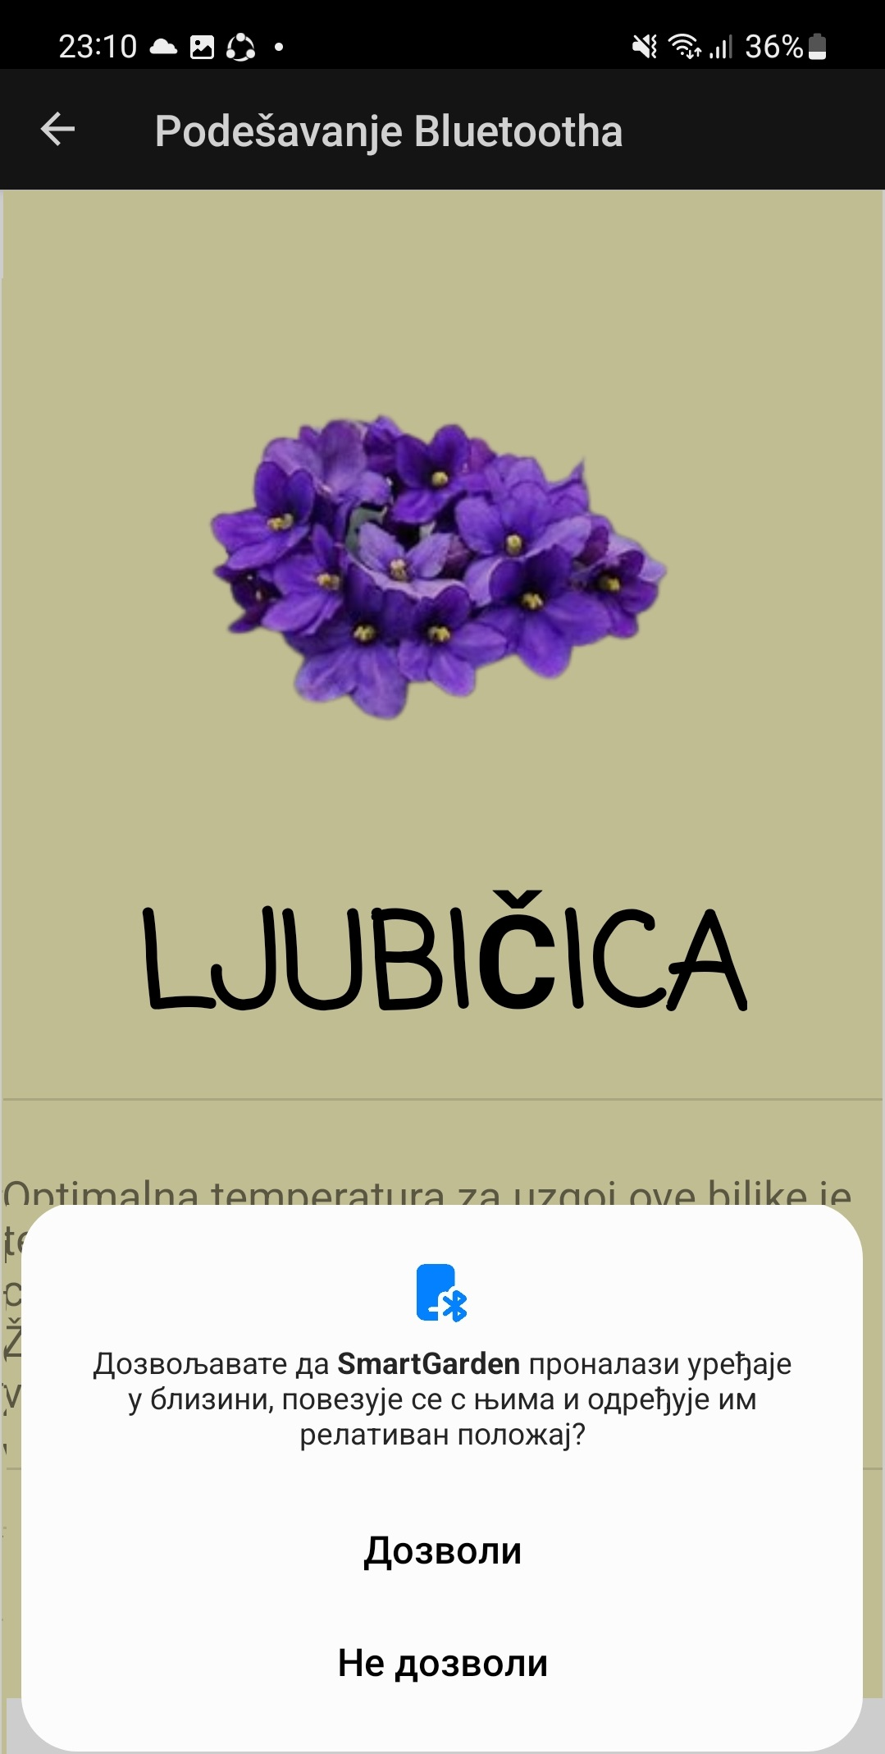
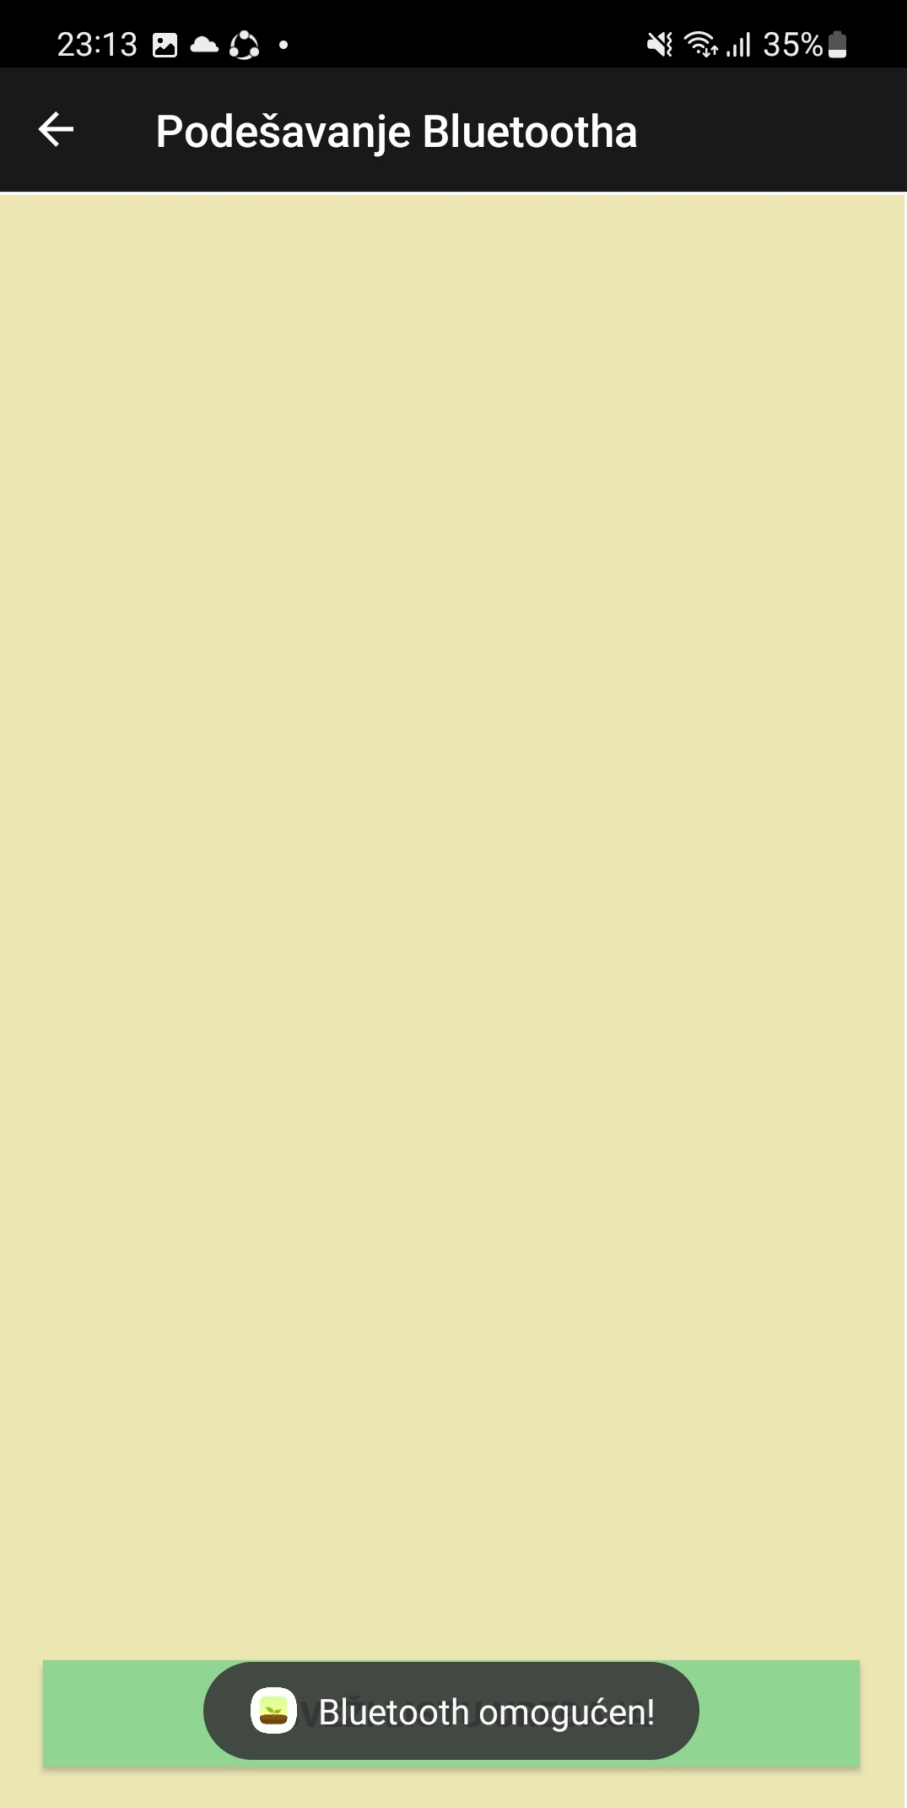
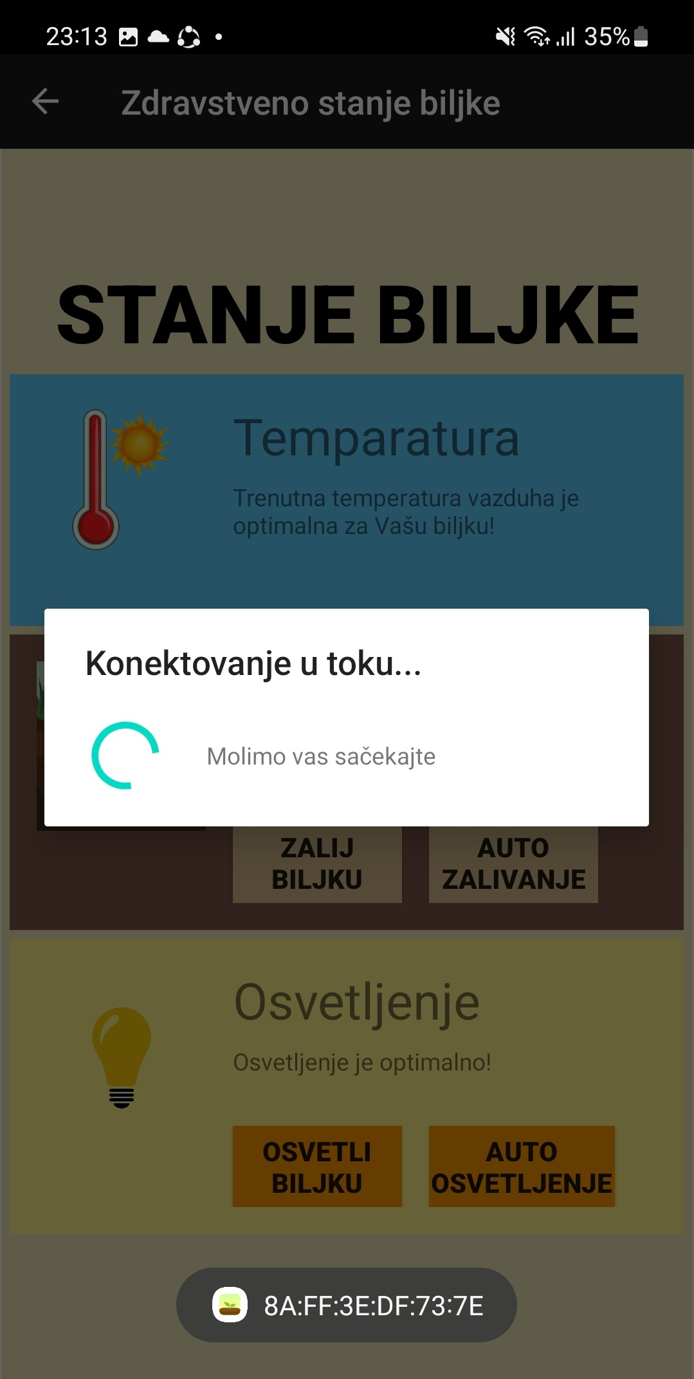
POVEZIVANJE SA BLUTUT MODULOM

Slide 18
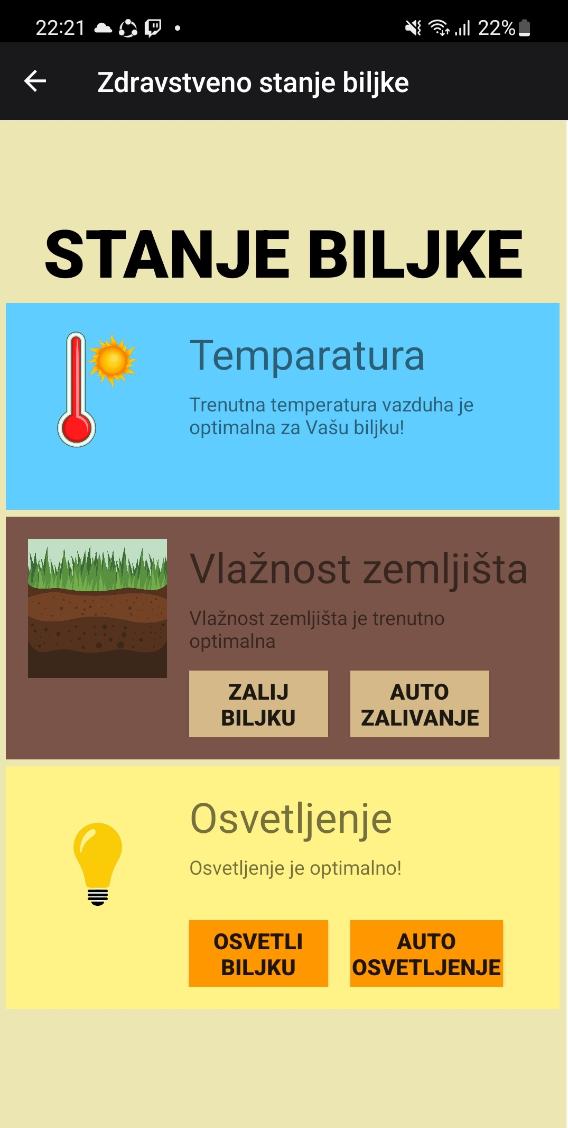
PROZOR SA PARAMETRIMA OKRUŽENJA BILJKE

Slide 19

REZULTATI TESTIRANJA SENZORA DHT11

Slide 20
REZULTATI TESTIRANJA SENZORA VLAŽNOSTI ZEMLJIŠTA

Slide 21
REZULTATI TESTIRANJA FOTOREZISTORA

Slide 22
Ideje za dalja poboljšanja
Wi-fi modul umesto Bluetooth modula
Čuvanje podataka na Cloud-u
Kreiranje profila nove biljke uz samostalno podešavanje parametara
Detaljnija obrada informacija o parametrima okruženja biljke
Otporniji senzori

Slide 23
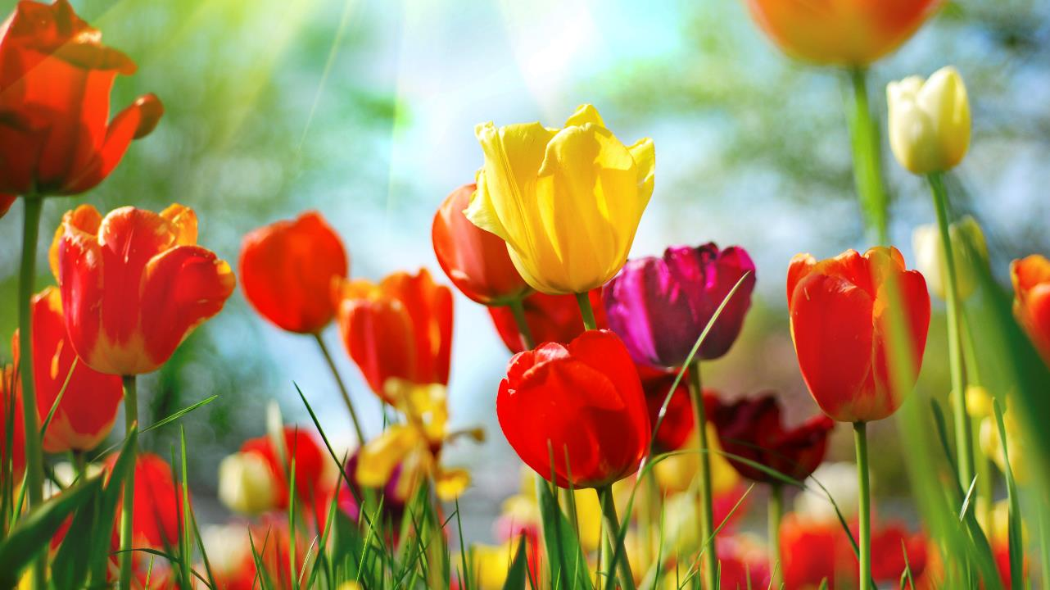
HVALA NA PAŽNJI!

